Slide 1

Grafy
INV 405
Ohodnocený graf
Orientovaný graf
Stavový graf
Síťový graf
Kritická cesta
11. 10. 2026

Slide 2
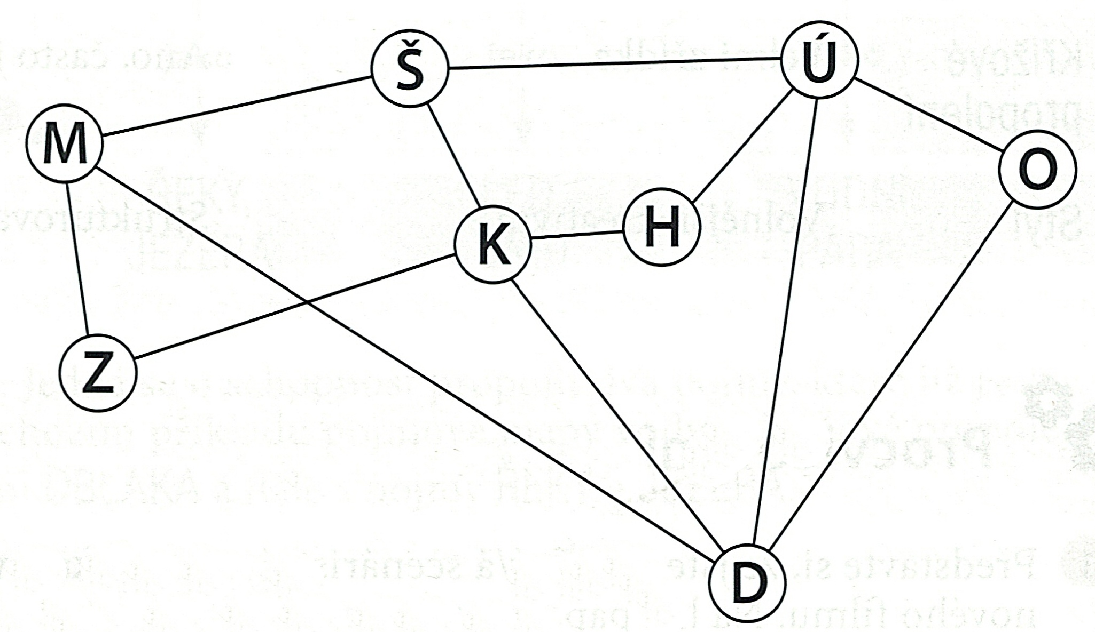
Grafy
Pojem graf se používá ve dvou významech:
Graf jako nástroj pro grafické znázornění a vizualizaci dat:
to jsou například grafy známé z programu Excel – sloupcové, výsečové, čárové a jiné.
Graf jako abstraktní struktura:
to jsou grafy, které se skládají z vrcholů (uzlů/prvků) a hran (čar) jež tyto vrcholy propojují. Tato prezentace se
zabývá tímto typem grafu.
Základní podoba grafu – zobrazení zastávek ve městě
D – domov
Š – škola
K – kino
Ú – úřad
O – obchod
H – hřiště
Z – zámek
M – muzeum
Zastávky jsou v grafu znázorněny vrcholy. Vrcholy jsou propojeny čarami nazývanými hrany. Poloha vrcholů nekoresponduje se skutečnou polohou zastávek ve městě. Z grafu vyčteme pouze spoje mezi zastávkami.

Slide 3
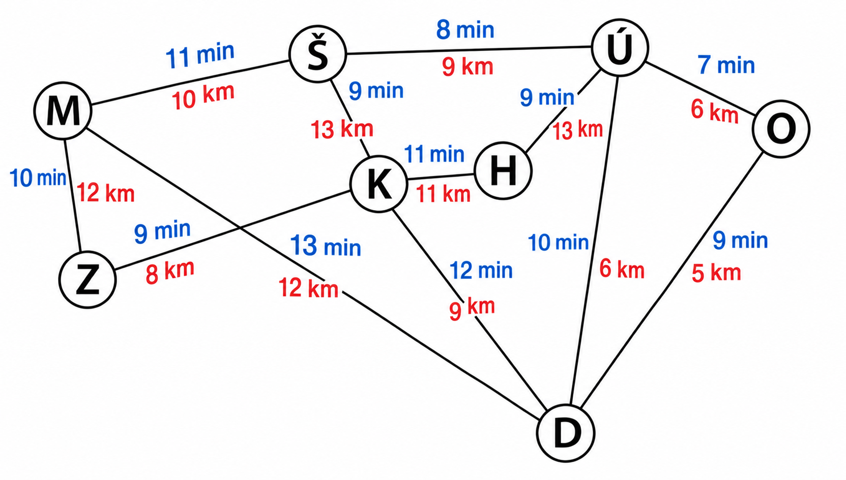
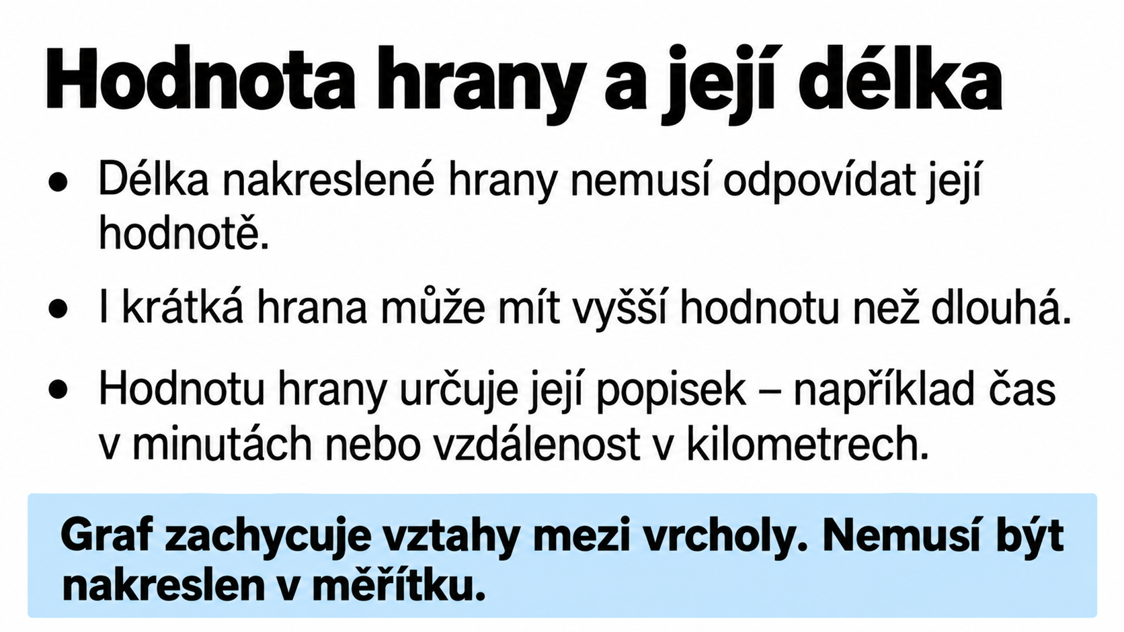
Ohodnocený graf
Z grafu na předchozím snímku lze zjistit, z jakých a do jakých míst městská doprava jezdí. Ale již nelze zjistit, jak jsou zastávky vzdálené, případně jak dlouho trvá jízda od stanice ke stanici.
Hodnoty do grafu, například informaci o vzdálenosti či času, lze do grafu doplnit ke hranám grafu. Doplněním těchto údajů získáme ohodnocený graf.

Slide 4
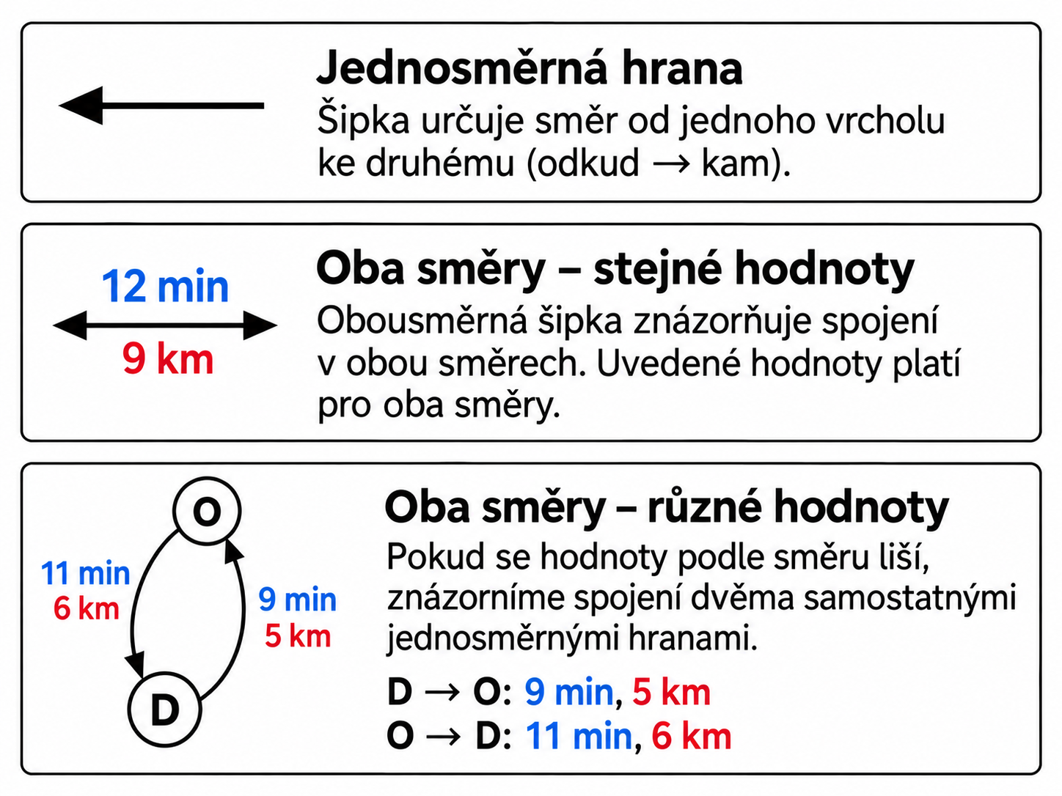
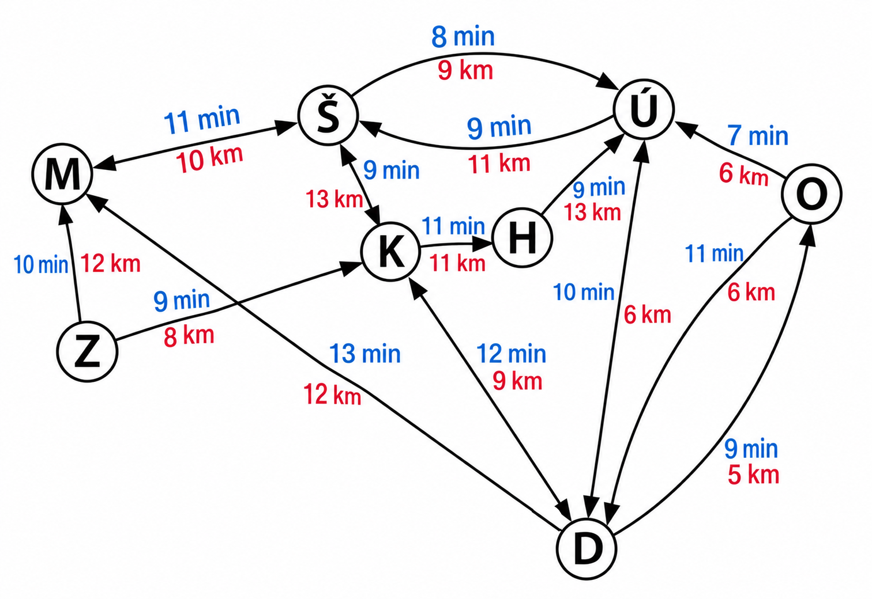
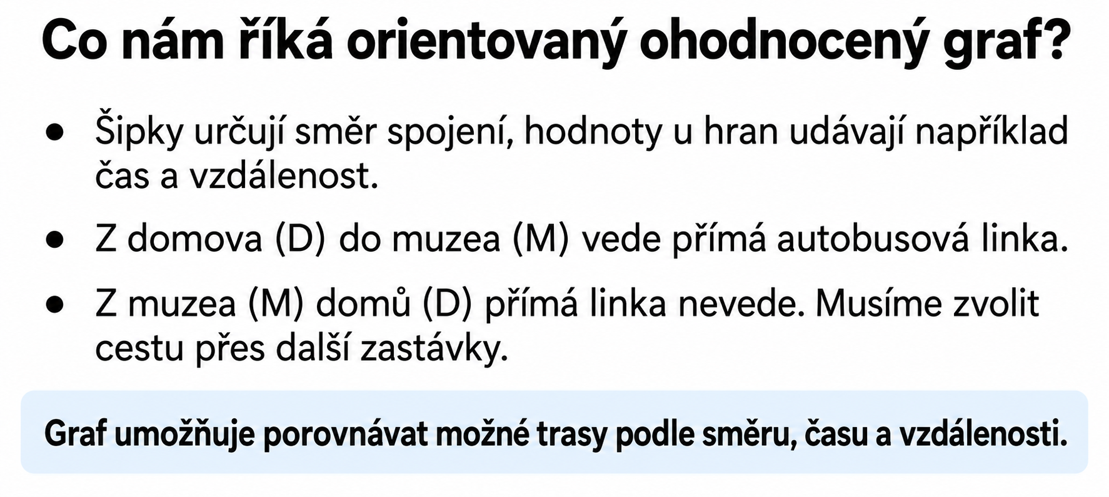
Orientovaný a ohodnocený graf
Z ohodnoceného grafu autobusových zastávek je možné zjistit vzdálenost a čas jízdy, ale nelze zjisti směr, kterým městská doprava jezdí.
K určení směru je potřeba do grafu dodat další informaci, například čáru (hranu) nahradit šipkou.

Slide 5
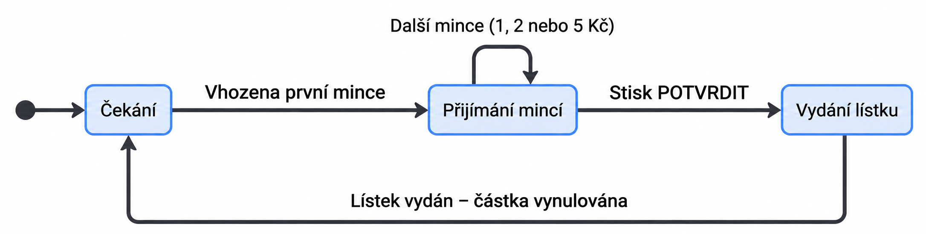
Stavový diagram
Stavový diagram znázorňuje možné stavy systému a přechody mezi nimi, které nastávají při určité události nebo splnění podmínky.
Příklad stavového diagramu
Parkovací automat přijímá mince 1, 2 a 5 Kč. Podle celkové zaplacené částky určí dobu parkování. Cena je 10 Kč za hodinu.
Smyčka u stavu Přijímání mincí znamená, že po vhození další mince automat zůstává ve stejném stavu, ale zvýší zaplacenou částku.
Ve stavu Přijímání mincí automat sčítá hodnoty mincí a průběžně zobrazuje dobu parkování:
10 Kč = 60 minut → 1 Kč = 6 minut
Doba parkování [min] = zaplacená částka [Kč] × 6 [min/Kč]
Příklad: 5 Kč + 2 Kč + 1 Kč = 8 Kč → 48 minut

Slide 6
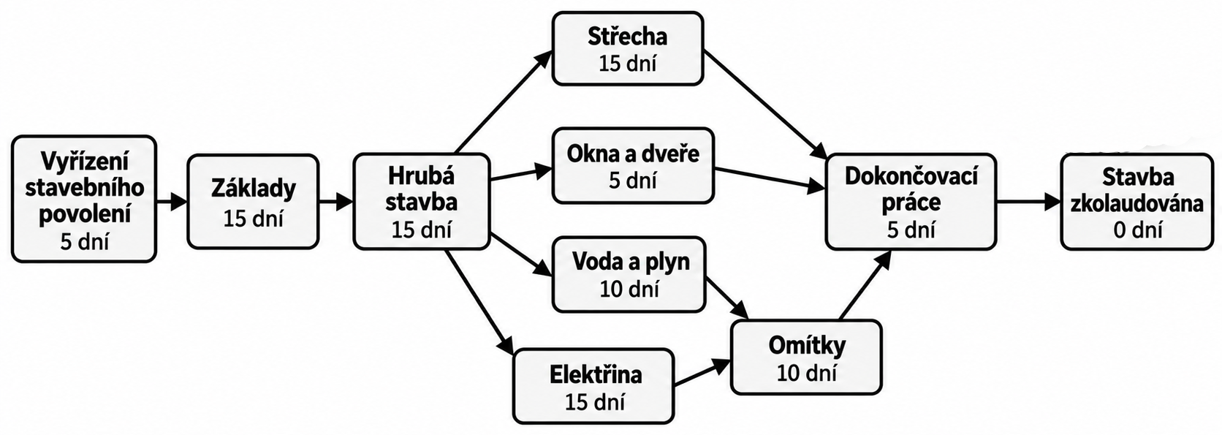
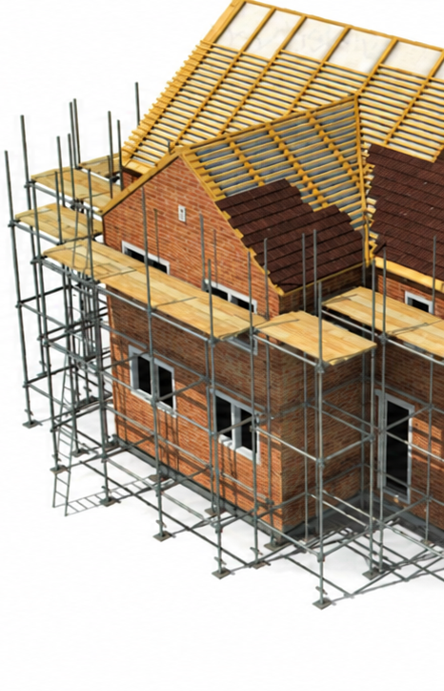
Síťový graf
Síťové grafy mají uplatnění při plánování a řízení projektů. Síťový graf je orientovaný a ohodnocený graf jehož hlavním účelem je zobrazit průběh projektu či procesu a identifikovat závislosti mezi jednotlivými úkoly.
Síťový graf výstavby rodinného domu
Síťový graf znázorňuje jednotlivé činnosti projektu, jejich návaznost a dobu trvání. Ukazuje, které činnosti musí následovat po sobě a které mohou probíhat souběžně. Číslo v uzlu = doba trvání činnost, šipka = návaznost činností.
Pomáhá určit nejkratší možnou dobu dokončení celého projektu. Tu určuje kritická cesta – cesta s největším součtem dob trvání od začátku do konce projektu. Zpoždění činnosti na této cestě prodlouží dobu dokončení, pokud se nepodaří čas získat jinde – viz následující snímek.

Slide 7
Metoda CPM (Critical Path Method – metoda kritické cesty)
Použití metody CPM předpokládá, že známe dobu trvání každé činnosti a víme, které činnosti musí být dokončeny před zahájením dalších. V síťovém grafu hrany představují činnosti a uzly jejich začátky a konce.
1. Průchod vpřed – nejdřívější termíny uzlů
Začátečnímu uzlu přiřadíme čas 0. Postupujeme ve směru šipek a k času předchozího uzlu přičítáme dobu trvání činnosti.
Pokud do uzlu vede více hran, vybereme největší vypočtenou hodnotu. Navazující činnost totiž může začít až po dokončení všech potřebných předchozích činností.
Čas posledního uzlu udává nejkratší možnou dobu dokončení projektu.
2. Průchod zpět – nejpozdější přípustné termíny uzlů
Poslednímu uzlu přiřadíme čas vypočtený při průchodu vpřed. Postupujeme proti směru šipek a od času následujícího uzlu odečítáme dobu trvání činnosti.
Pokud z uzlu vychází více hran, vybereme nejmenší vypočtenou hodnotu. Tím zajistíme, že se nezpozdí žádná navazující činnost ani celý projekt.
3. Výpočet časové rezervy každé činnosti
Pro činnost vedoucí z uzlu A do uzlu B platí:
\[ \text{celková rezerva} = \text{nejpozdější termín B} - \text{nejdřívější termín A} - \text{doba trvání činnosti} \]Rezerva říká, o kolik lze činnost zpozdit, aniž se prodlouží celková doba projektu.
4. Určení kritické cesty
Činnosti s nulovou celkovou rezervou jsou kritické. Tvoří kritickou cestu od začátku do konce projektu. V grafu ji můžeme vyznačit červeně.

Slide 8
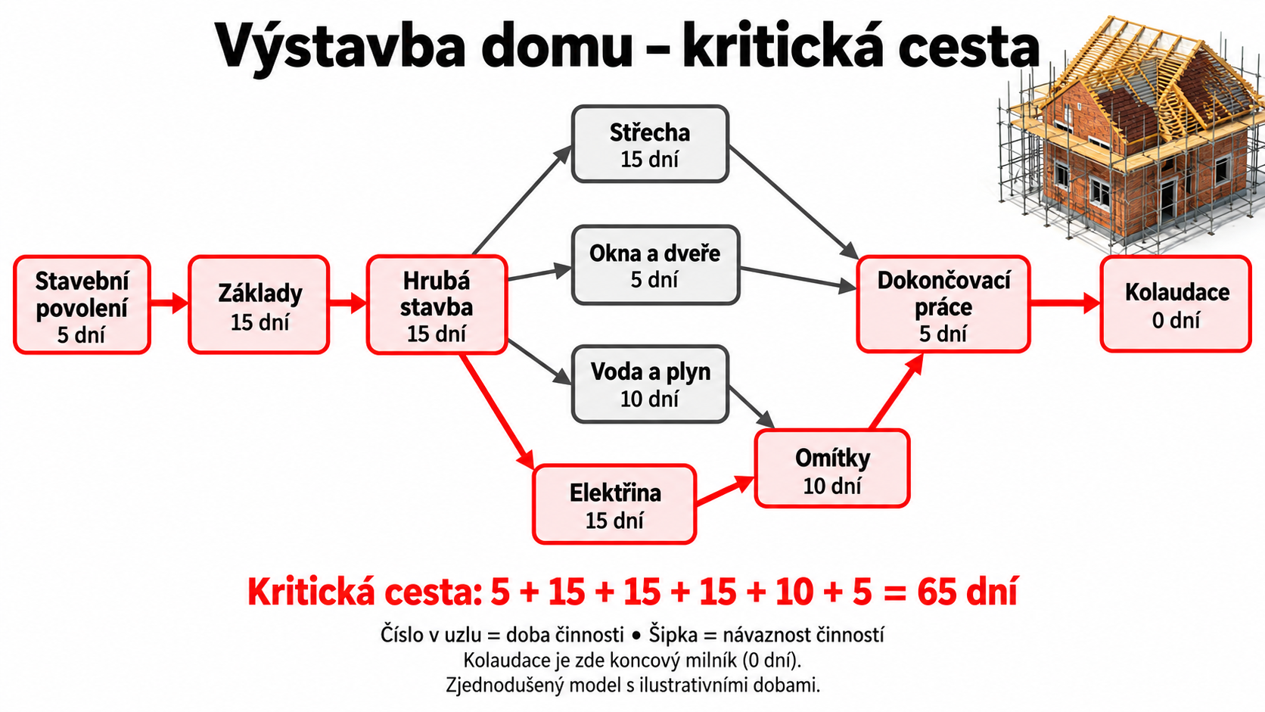
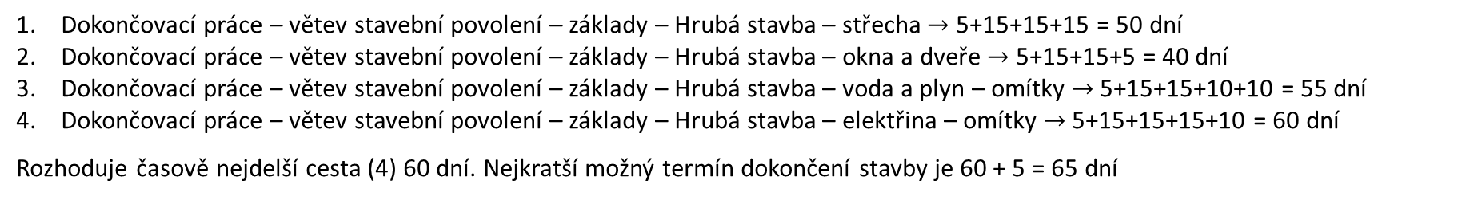
Příklad:
Při výpočtu metodou CPM postupujeme od začátku grafu a v místě spojení větví vybíráme nejvyšší čas. Navazující činnost může začít až po dokončení všech činností, ze kterých do ní vedou šipky.
Dokončovací práce – větev stavební povolení – základy – Hrubá stavba – střecha $→$ 5+15+15+15 = 50 dní
Dokončovací práce – větev stavební povolení – základy – Hrubá stavba – okna a dveře $→$ 5+15+15+5 = 40 dní
Dokončovací práce – větev stavební povolení – základy – Hrubá stavba – voda a plyn – omítky $→$ 5+15+15+10+10 = 55 dní
Dokončovací práce – větev stavební povolení – základy – Hrubá stavba – elektřina – omítky $→$ 5+15+15+15+10 = 60 dní
Rozhoduje časově nejdelší cesta (4) 60 dní. Nejkratší možný termín dokončení stavby je 60 + 5 = 65 dní
Kritická cesta je časově nejdelší cesta v síťovém grafu. Její délka určuje nejkratší možnou dobu dokončení projektu.

Slide 9



